Slide 1
BÚSQUEDA INDEXADA
Algoritmos de Búsqueda
Grupo: Los walo’

Slide 2
Tabla de Contenidos
Introducción (Que es y en que consiste)
Complejidad (con y sin ordenamiento Quicksort)
Como funciona (Aplicación a ejemplos)
Tabla de mediciones con:
N[1000, 10.000, 100.000, 1.000.000, 10.000.000, 100.000.000]
Cuando se ocupa (para que y donde)
Comparación con otros métodos de búsqueda
Ventajas y Desventajas
Conclusiones

Slide 3
¿Que es Búsqueda Indexada?
Algoritmo de Búsqueda Recursivo
Uso de Key o Índices
Acción de registrar ordenadamente la información para elaborar su índice
La indexación es un elemento fundamental para motores de búsqueda y las base de datos
Es la manera más eficiente de organizar y recuperar contenido de una base de datos

Slide 4
Complejidad
La complejidad es Variable, puede depender de:
Algoritmo de ordenamiento ocupado
Uso de otros algoritmos de búsqueda
Forma de llenado de arreglo de índices
Otros.
Calculo de la complejidad notación O(n):
O(n)=7n^2 + 8n + n/c + 1 = n^2 + log(n) = n^2
Búsqueda arreglo índice
Creación arreglo de índices
Búsqueda arreglo original

Slide 5
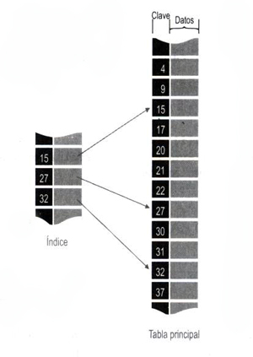
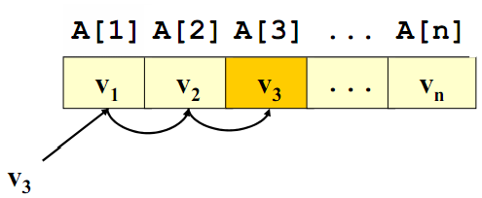
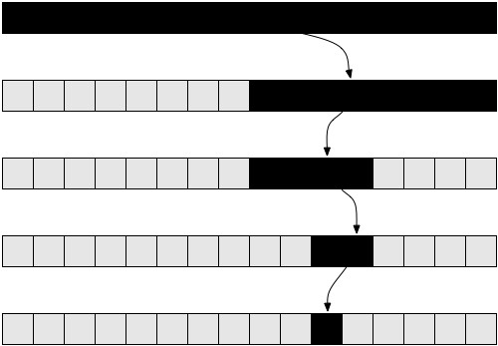
Complejidad (peor caso O(n))
Ordenamiento Quicksort
Algoritmo Bus. Indexada
Secuencial
Final
n^2 + n^2 + n = n^2
n^2+n^2+Log2(n)
= n^2
n
Binaria
n^2
n^2
Log2(n)

Slide 6
Complejidad (caso medio O(n))
Ordenamiento Quicksort
Algoritmo Bus. Indexada
Secuencial
Final
nLog(n) + n^2 + n
= n^2
nLog2n + n^2 + Log2n
= n^2
n/2 = n
Binaria
nLog2(n)
n^2
Log2(n)

Slide 7
Como Funciona
Mediante cada elemento del array índice se asocian grupos de elementos del array inicial. Los elementos en el índice y en el array deben estar ordenados. El método consta de dos pasos:
Buscar en el array_indice el intervalo correspondiente al elemento buscado
Restringir la Búsqueda a los elementos del intervalo localizado previamente
Se puede implementar la búsqueda binaria o secuencial en el array de índices y en el inicial.
Finaliza la búsqueda según las condiciones del algoritmo de búsqueda sub-utilizado (Binario/Secuencial)

Slide 8
Ejemplos
(Búsqueda Secuencial)
3 | 4 | 5 | 6 | 7 | 8 | 9 | 10 | 14 | 16 | 19
Si X=10, Buscara en el array de índice comparando la ‘clave’ con ‘X’, si ‘clave’ es ‘>=’ ingresa a buscar al arreglo original de lo contrario continua a la siguiente casilla (clave).
Si la ‘clave’ es ‘>=‘ a ‘X’ ingresara a buscar al sub-arreglo desde la casilla ‘posición’, de lo contrario continúa comparando en la siguiente casilla (clave).
En el array índice la casilla 2 (clave 9) indicara buscar a partir de la casilla 6 del arreglo original hasta el final del bloque.
Al ingresar al sub-arreglo [9; 10; 14], Ira comparando la igualdad desde la primera casilla a la última del sub-arreglo una tras otra.
Al encontrar 10 lo retorna
Clave
3 | 6 | 9 | 16
0 | 3 | 6 | 9
Posición

Slide 9
Ejemplos
(Búsqueda Binaria)
3 | 4 | 5 | 6 | 7 | 8 | 9 | 10 | 14 | 16 | 19
Si X=5, Realiza el mismo tipo de búsqueda en el arreglo de índices que el caso anterior.
En el array índice la casilla 1 (clave 6) indicara buscar a partir de la casilla 3 del arreglo original hasta el final del bloque.
La búsqueda en el array inicial comenzara en la casilla 4, en el bloque [6; 7; 8]
Compara si es igual a ‘X’. Sino ira a la mitad de arreglo ((n+1)/2) y comparara nuevamente, si es mayor seguirá hacia la mitad superior sino hacia la mitad inferior.
Al encontrar 6 lo retorna.
Clave
3 | 6 | 9 | 16
0 | 3 | 6 | 9
Posición

Slide 10
Tabla de Mediciones
A[n] | 1.000 | 10.000 | 100.000
Tiempo (s) | 0.296 seg. | 0,643 seg. | 6.079 seg.

Slide 11
Tabla Comparativa de Mediciones
A [n] | Secuencial | Binaria | Indexada Secuencial
1.000
10.000
100.000
1.000.000
10.000.000
100.000.000

Slide 12
Ventajas
Desventajas
Procesar archivo secuencialmente por orden lógico o al azar
Se hace una búsqueda en una tabla de índices pequeña y luego en una parte reducida de la tabla original de registros
Implica un aumento en la cantidad de espacio requerido.
El uso de una lista de índices da una gran sobrecarga de espacio y tiempo para los apuntadores usados en búsquedas de registros.
La inserción en una tabla secuencial indexada es difícil.
Los registros deben ser de longitud fija.

Slide 13
Cuando Ocupamos B. Indexada
Conveniente para archivos con mediana volatilidad, actividad variable y tamaño estable.
Para N muy grandes (porque?)
En lugares donde se presente el ingreso de datos (registros) sin ningún tipo de orden especifico
Ejemplos: Spip (que es Spip?)

Slide 14
Por ejemplo, tenemos un sitio con tres artículos, cuyos textos (muy cortos) son:
- artículo 1: «El gato pequeño ha muerto de frío y de hambre.»
- artículo 2: «El gato grande ha entrado en la casa.»
- artículo 3: «La casa protege del frío.»

Slide 15
Vamos a extraer las palabras de cada artículo, y grabar para cada palabra a qué artículo corresponde
pequeño: 1
gato: 1, 2
muerto: 1
frío: 1, 3
hambre: 1
grande: 1
entrado: 2
casa: 2, 3
protege: 3

Slide 16
Conclusiones
Es el método de Búsqueda mas rápido, sin embargo necesita ocupar otro tipo de búsqueda.
Sera más rápida cuando los n sean muy grandes.
Es uno de los métodos de búsqueda más usado por los motores de búsqueda de internet.
Su eficacia se observa en la búsqueda en archivos de gran magnitud.
E

